Slide 1

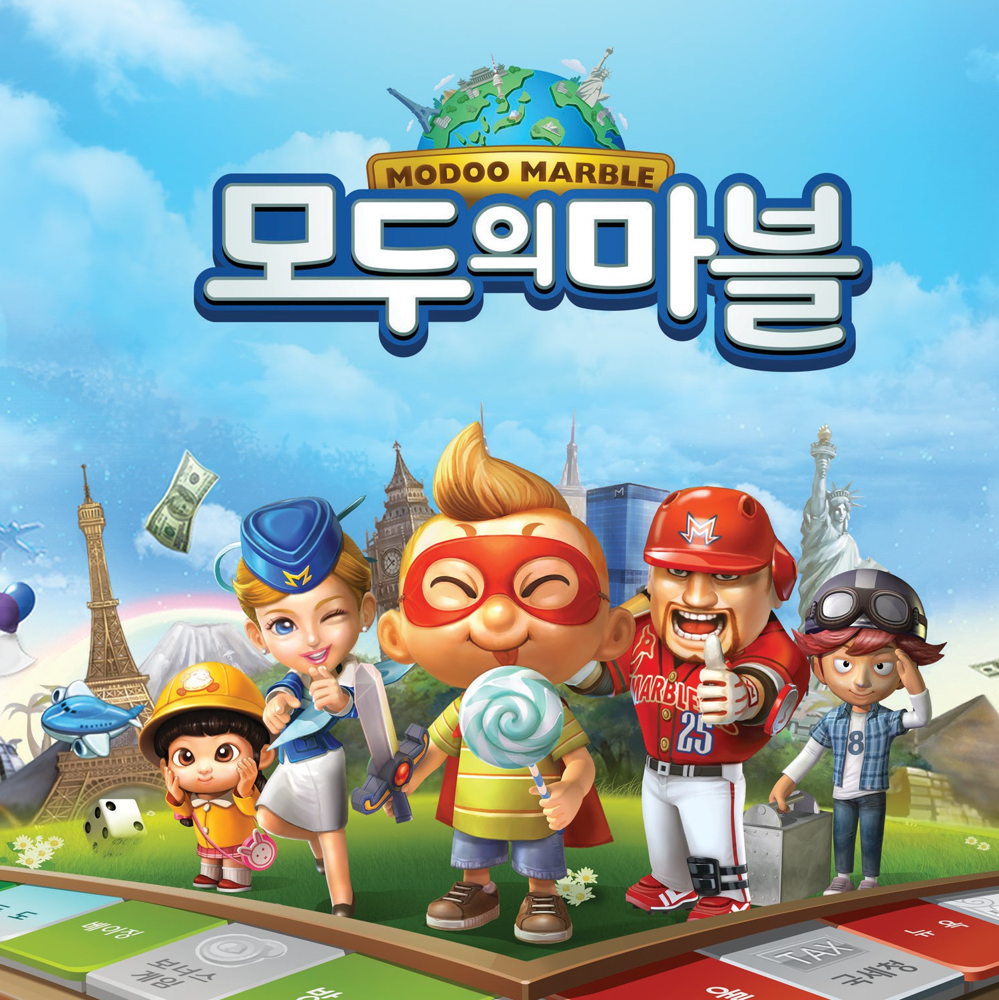
모두의 마블
메가디럭스
주사위를 굴려 세계 여행을 떠나세요.

Slide 2
목차
구성물
게임 목표
게임 방법
요약
01
02
게임 소개
₀₃ 게임 준비
04
₀₅ 게임 진행
06
₀₇ 게임 종료
08

Slide 3
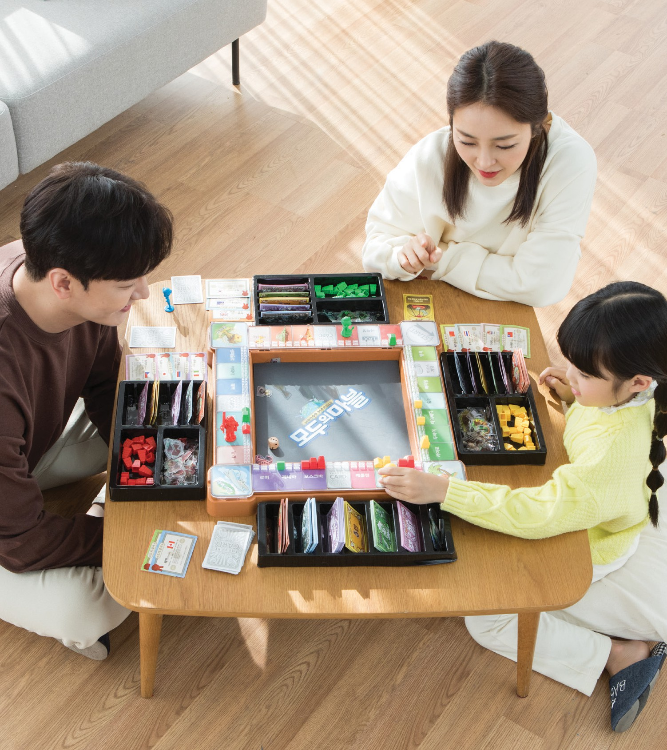
게임 소개
모두의 마블?

Slide 4
게임 소개
2~4명ㅣ만 8세 이상 ㅣ40분
주사위를 굴려 세계 여행을 떠나세요.
도시를 구매하고 건물을 지어서 통행료를 받으세요.
마지막까지 혼자 살아남거나 독점 승리 조건을
달성하면 게임에서 승리합니다!

Slide 5
게임 소개
<모두의 마블 메가디럭스>는
2~4명이 함께 즐기는 세계여행 보드게임입니다.
세계를 여행하며 도시를 구입하고 건물을 세워서
다른 사람들로부터 통행료를 받으세요.
파산하지 않고 마지막까지 살아남거나,
독점 승리 조건을 달성하면 게임에서 승리합니다.

Slide 6
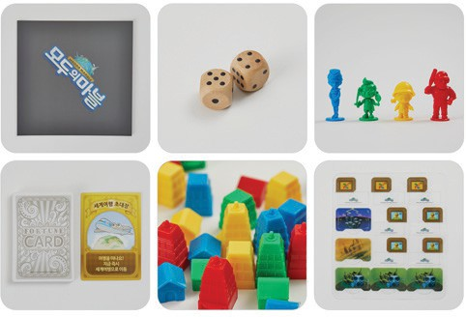
구성물
주사위 패드 1장 주사위 2개
입체 캐릭터 말 4개 포춘 카드 27장
도시 건물(빌라/빌딩/호텔) 포춘 카드/축제/올림픽 마크

Slide 7
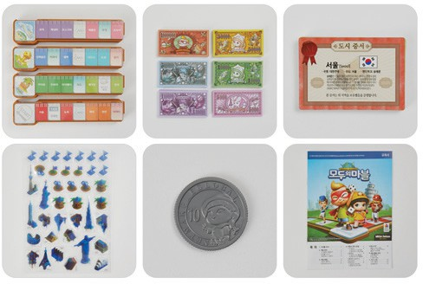
구성물
3D 블록 게임판 1세트
마블(게임용 화폐)
도시증서 23장
랜드마크 판
보너스 게임 코인 1개
규칙서

Slide 8
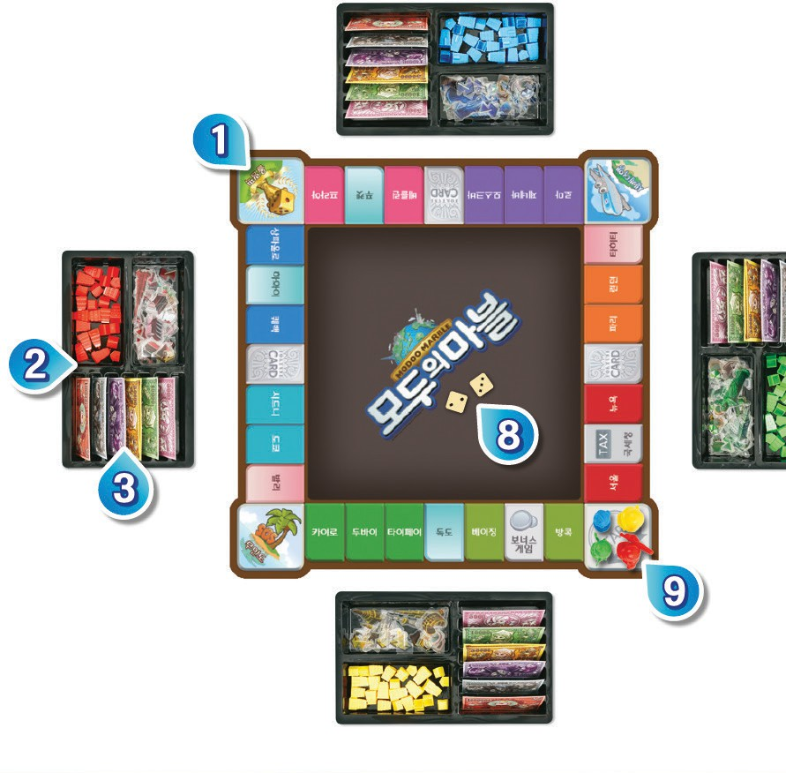
게임 준비
준비! 시작!

Slide 9
게임 준비
게임판을 조립합니다.
각자 200만 마블과 자기 색깔 건물을 가져옵니다.
도시증서 카드를 섞은 다음, 3장을 무작위로 뽑습니다. 이렇게 뽑힌 도시에는 축제 마크를 설치합니다.
뽑힌 도시증서는 다른 도시증서와 함께 되돌려 놓습니다.

Slide 10
게임 준비
포춘카드를 잘 섞어 앞면이 보이지 않도록 한 더미로 쌓아둡니다.
보너스게임코인, 올림픽마크, 포춘카드 마크를
각각 모아둡 니다.
주사위는 게임판 가운데에 놓습니다.
차례 순서를 정한 다음 각자의 캐릭터말을 출발지에 둡니다.

Slide 11
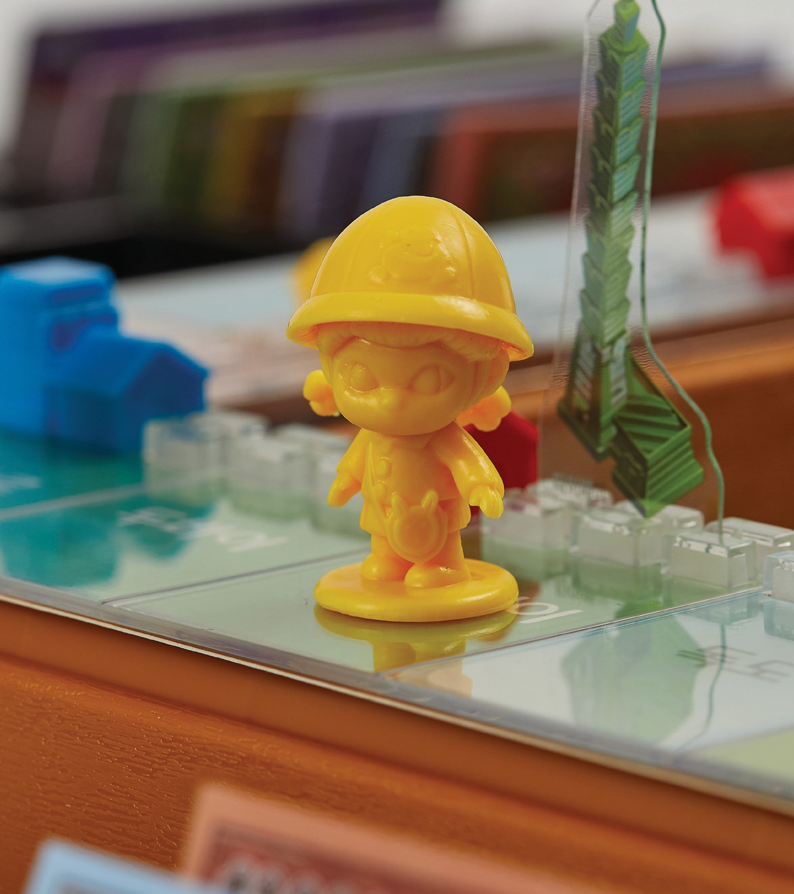
게임 목표
마지막까지 남아요

Slide 12
게임 목표
단 한 사람을 남겨두고 모두 파산하면 마지막까지 남은 사람이 승리합니다.
승리독점 규칙을 달성하면 그 사람이 즉시 승리합니다.

Slide 13
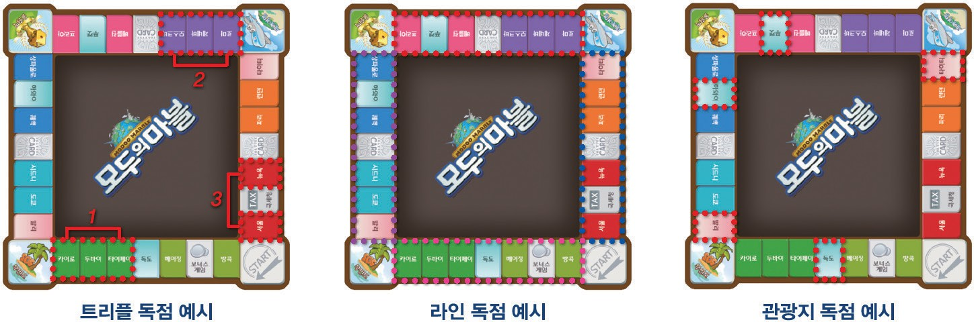
게임 목표
트리플 독점: 세 곳의 컬러독점을 했을 때
라인 독점: 게임판의 네 라인 중
한 라인의 도시를 모두 보유했을 때
관광지 독점: 관광지 5곳을 모두 보유했을 때

Slide 14
게임 진행
주사위 던지기
주사위 2개의 합만큼 이동
부동산 투자 | 통행료 지불 | 특수 지역
도착칸: 주인 X | 도착칸: 주인 O | 도착칸: 특수지역
도시 구매 건물 세움 | 1. 통행료 지불 | 1. 특수 규칙 따름
2. 인수 가능

Slide 15
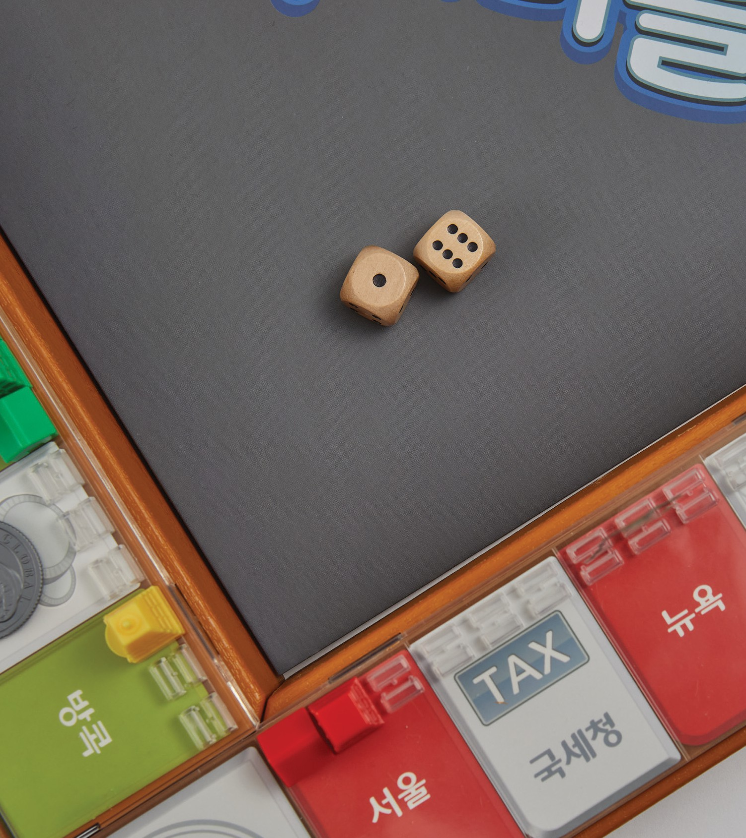
게임 방법
주사위를 던지세요

Slide 16
1. 주사위 던지기
게임 방법
자기 차례가 되면 3D 게임판 안에 주사위를 던집니다.
주사위 2개를 던져 나온 숫자의 합만큼 말을 이동합니다.
주사위를 던져 더블이 나오면 주사위를 한 번 더 던질 수 있습니다.
※더블: 주사위를 던졌을 때, 두 주사위 눈이 같은 숫자가 나오는 것.
※더블이 된 경우: 먼저 주사위의 합만큼 이동하고
그 칸의 효과를 처리합니다. 그 후에 다시 한 번 주사위를 던집니다.
※더블 패널티: 더블이 세 번 연속으로 나오면, 무인도로 즉시 이동합니다.

Slide 17
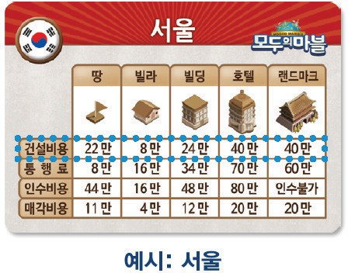
2. 도시 구매하기
게임 방법
도착한 도시의 도시증서를 확인해 땅 건설 비용을
은행에 지불합니다.
구매한 도시의 도시증서를 자기 앞에 놓아둡니다.

Slide 18
2. 도시 구매하기
게임 방법
일반도시라면 깃발을, 관광지도시라면
관광지깃발을 세워 자기 도시임을 표시합니다.
원한다면 구매한 도시에 건설비를 내고
건물을 세울 수 있습니다.

Slide 19
3. 일반 도시 건설 방법
게임 방법
건물을 세우려면 땅은 필수로 구매해야 합니다.
건물을 하나씩 세울 때에는 추가할 건물의
건설비만 지불합니다.
땅만 구매할 때는 깃발을 이용해서 표시하고,
건물을 세울 때는 깃발을 치우고 건물을 세웁니다.
랜드마크는 건물을 모두 치우고 세웁니다.

Slide 20
3. 일반 도시 건설 방법
게임 방법
건물을 세울 때에는 턴 제한 규칙을 적용합니다.
※턴이란?
출발지를 기준으로 게임판을 한 바퀴 돌아 다시 출발지로 돌아오는 것.
  첫 번째 턴에는 빌라까지만 건설할 수 있습니다.
  두 번째 턴에는 빌딩까지만 건설할 수 있습니다.
  세 번째 턴에는 호텔까지만 건설할 수 있습니다.
  네 턴 이상 진행되면, 제한없이 건물을 건설할 수 있습니다.

Slide 21
4. 관광지 도시 건설 방법
게임 방법
처음 구매 시에만 건설비 10만 마블을 지불하고,
이후에는 조건에 따라 건물을 업그레이드 합니다.
1. 섬 관광지(독도, 하와이, 푸켓)는 섬 관광지 보유 개수에
따라 건물을 업그레이드합니다.
보유 개수 | 1곳 | 2곳 | 3곳
건물 | 깃발 | 파라솔 | 방갈로

Slide 22
4. 관광지 도시 건설 방법
게임 방법
2. 해변 관광지(발리, 타히티)는 해변 관광지를
구매한 이후, 게임자 모두의 방문횟수에 따라
건물을 업그레이드합니다.
방문 횟수 | 0회(구매 시점) | 1회 | 2회
건물 | 깃발 | 파라솔 | 방갈로

Slide 23
5. 통행료 지불
게임 방법
상대방이 도시에 도착했을 때에는 통행료를 지불합니다.
통행료는 건설/독점/축제/올림픽 등의 효과로 변경됩니다.
통행료를 지불한 후에는 인수비용을 지불하고 그 도시를
인수할 수 있습니다. 단, 랜드마크가 건설된 도시나
관광지 도시는 인수할 수 없습니다. 원래 주인은 인수를
거부할 수 없습니다.

Slide 24
6. 매각
게임 방법
통행료, 세금을 내야할 때 보유한 마블이 부족하면,
보유하고 있는 도시를 매각해 마블을 보충할 수 있습니다.
매각할 도시를 선택하고, 도시증서를 확인해 매각비용을 계산합니다.
은행에서 매각비용을 받은 뒤, 그 도시에 세워진 건물들을
모두 치우고 도시증서를 반납합니다.

Slide 25
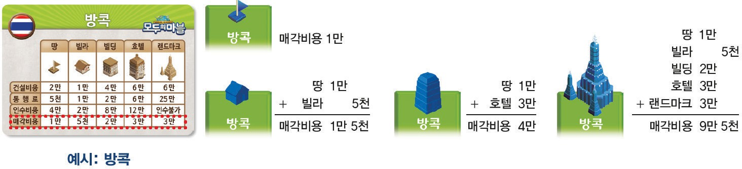
6. 매각
게임 방법
4. 건설비용, 인수비용, 무인도 탈출비용, 세계여행비용이
부족할 때에는 매각할 수 없습니다.

Slide 26

7. 특수 지역
게임 방법
출발지: 출발지를 지날 때마다 월급 30만 마블을
받습니다. 주사위를 던져 출발지에 도착하거나
세계여행의 도착지로 출발지를 선택했다면,
보유하고 있는 지역 중 한 곳에 건물을 세울 수
있습니다.

Slide 27

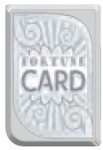
7. 특수 지역
게임 방법
무인도: 다음 세 차례 동안 이동할 수 없고,
자기 차례 에 주사위를 굴려 더블이 나와야
탈출할 수 있습니다. 이때는 나온 숫자만큼 이동하고 차례를 마칩니다(더블 규칙을 적용하지 않음).
포춘카드: 포춘카드를 1장을 뽑아 지시에 따릅니다.

Slide 28

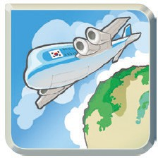
7. 특수 지역
게임 방법
올림픽: 10만 마블을 은행에 지불하고
보유한 도시 중 원하는 도시에 올림픽을 개최합니다.
세계여행: 다음 자기 차례에 여행비용 10만 마블을
은행에 지불하고 원하는 도시로 이동하고 나서
원하는 건물을 선택하여 건설할 수 있습니다.

Slide 29
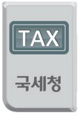

7. 특수 지역
게임 방법
국세청: 세금으로 20만 마블을 은행에 납부합니다.
보너스 게임: 보너스 게임을 통해 마블을 획득할 수 있습니다.

Slide 30
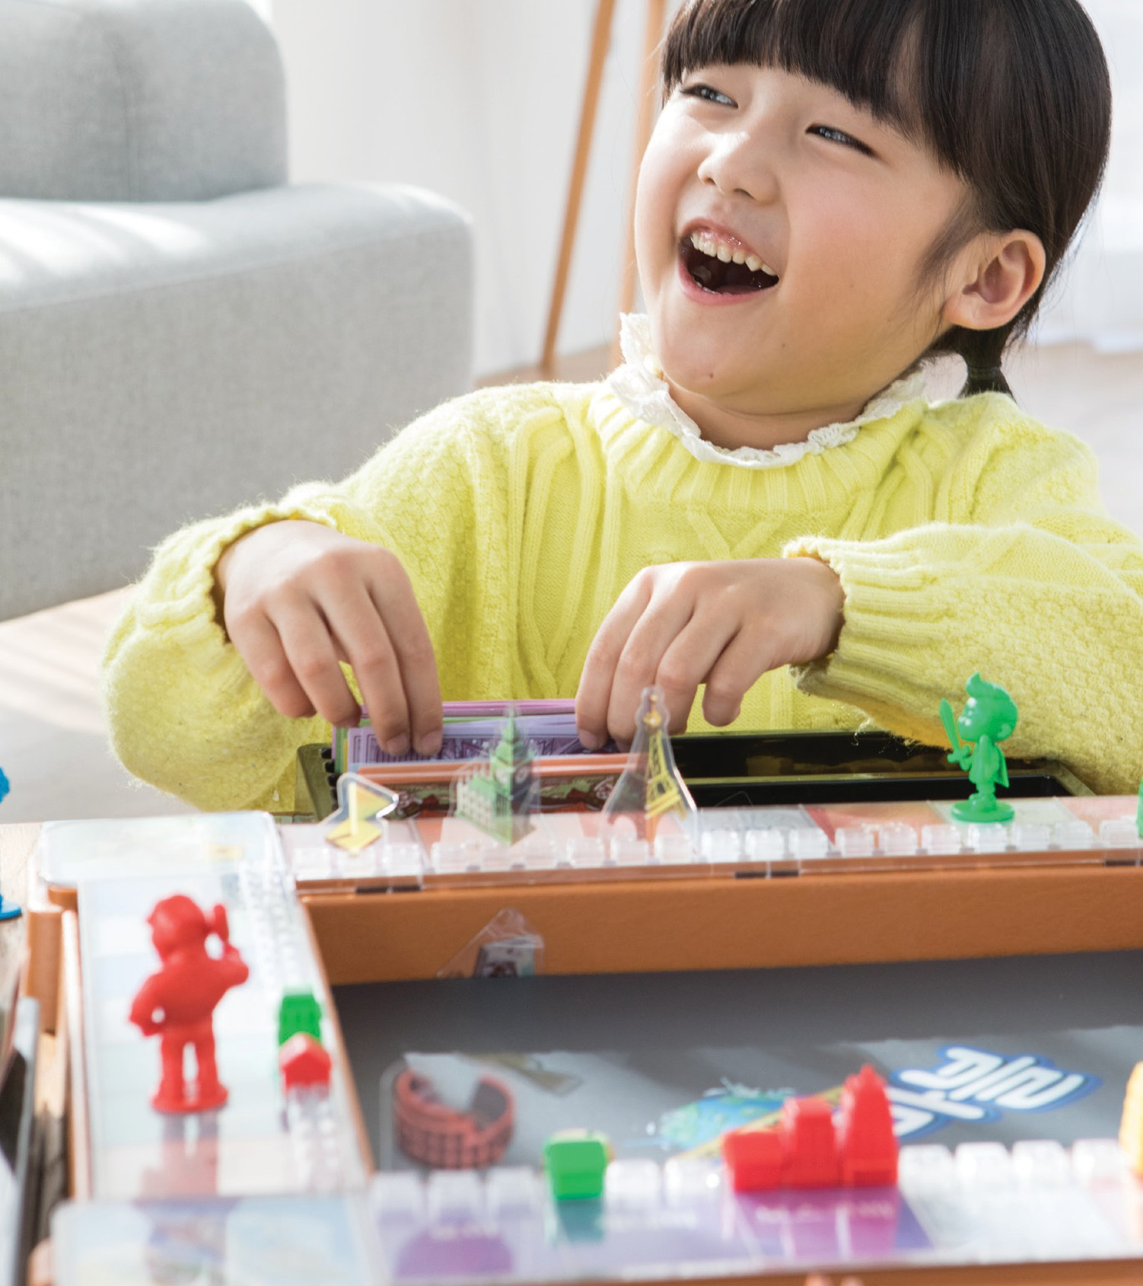
게임 종료
승리?

Slide 31
게임 종료
한 명만 남고 모두가 파산하거나
누군가 승리독점 규칙 중 하나를 달성하면 게임 종료.

Slide 32
게임 요약
게임 준비
게임판 조립, 각자 구성물 가져오기
게임 진행
주사위를 굴린 다음, 도착한 칸에 따라 지시 수행
(부동산 투자/통행료 지불/특수 지역)
게임 종료 조건이 달성되지 않았다면
다음 사람에게 차례 넘김

Slide 33
게임 요약
게임 종료
한 명만 남고 모두가 파산하거나
누군가 승리독점 규칙 중 하나를 달성 시

Slide 34



감사합니다

